Slide 1


ROTA NC plus 2 | NCF plus 2
Kraftspannfutter mit Durchgangsbohrung

Slide 2














Produktübersicht
Greifsysteme
Spanntechnik
Spannbacken
Stationäre
Spannsysteme
Drehfutter
Werkzeughalter
Systeme
Hydro-
Dehnspanntechnik
Handspannfutter
Kraftspannfutter mit Backenschnell-wechselsystem
Kraftspann-futter mit
Durchgangs-bohrung
Kraftspann-futter ohne
Durchgangs-bohrung
Pneumatische
Vorderend-futter
Lünetten
Schnellwechsel-systeme
Kunden-spezifische Lösungen

Slide 3
Ausgangssituation
Prozess-
dynamik
Technologie-
fortschritt
Zeit
Zeit
Energie-
verbrauch
Zeit
Anforderung an Spannmittel: Effizienz, Flexibilität und…
heute
zukünftig

Slide 4



ROTA Übersicht
Kraftspannfutter mit Durchgangsbohrung
ROTA NCE
ROTA NCA
ROTA NC plus 2/NCF plus 2
ROTA NCD
ROTA NCK plus

Slide 5
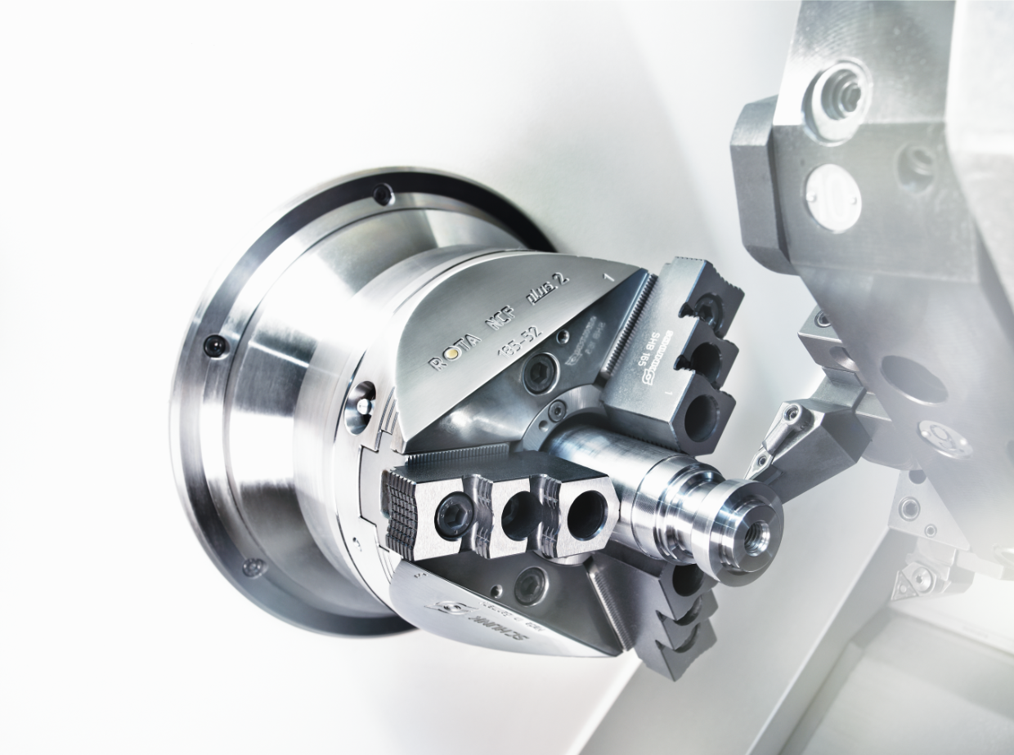
ROTA NC plus 2 / NCF plus 2
Anwendungsbeispiel
Spannmittel:
ROTA NCF plus 2 185 mit harten Stufenbacken.
Merkmale/Anwendung:
Aussenspannung von Stangenmaterial in der Futterbohrung mit harten Stufenbacken. Präzise Spannung bei automatisierter Beladung über Stangenlader. Höchste Dynamik Dank integriertem Fliehkraftausgleich.

Slide 6
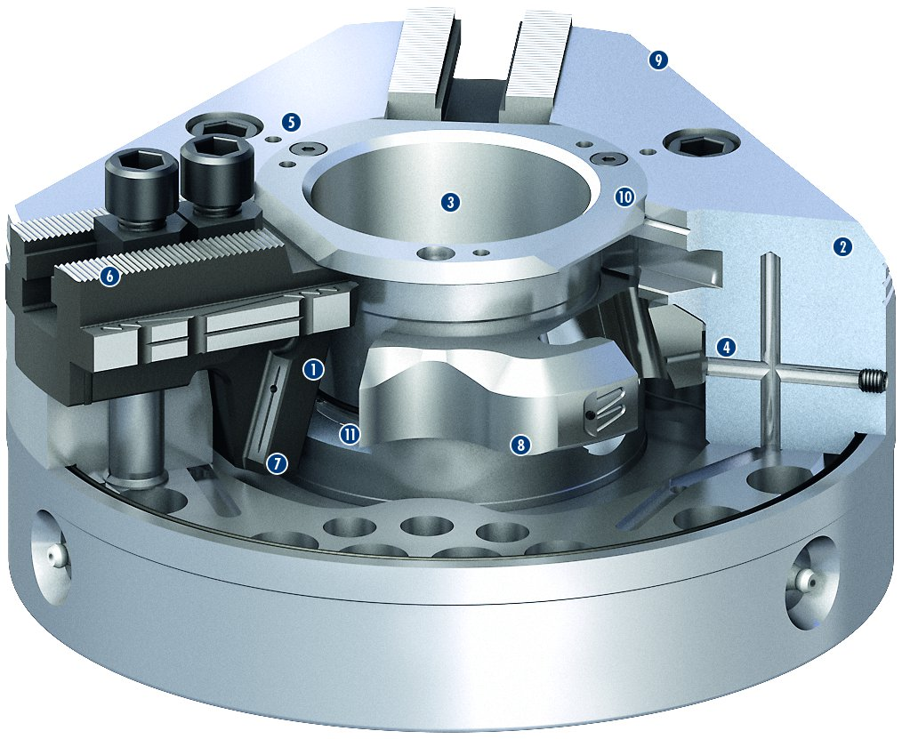
ROTA NC plus 2
9
1
Keilhakenantrieb
Gehärteter und extrem steifer Grundkörper
Große Durchgangsbohrung
Optimiertes Schmiersystem
Befestigungsgewinde
Verzahnung der Grundbacken
Robuster und weiterentwickelter Keilhaken
Innovative Kolbenführung
Gewichtsoptimiertes Design
Modulares Schutzbüchsensystem
Zusätzliche Dichtungen
5
2
3
10
3
2
4
6
5
4
6
1
11
7
7
8
8
9
10
11

Slide 7
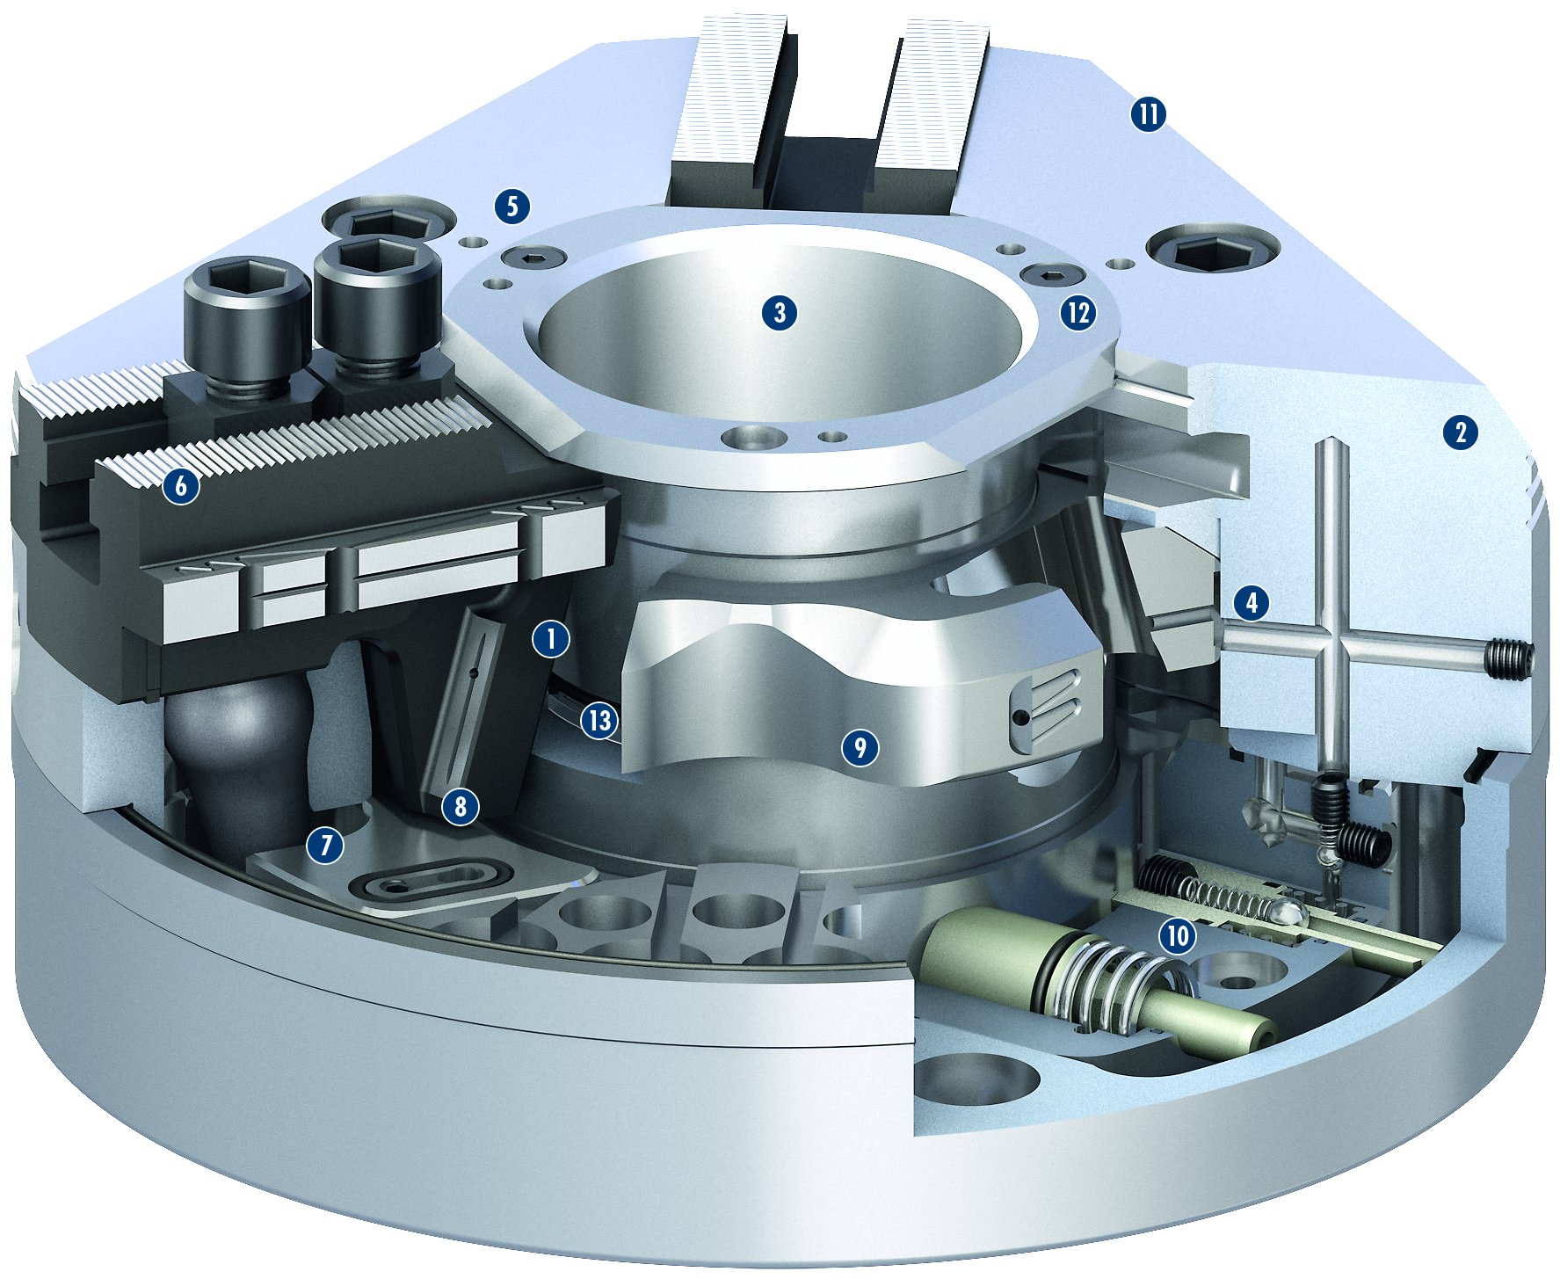
ROTA NCF plus 2
1
Keilhakenantrieb
Gehärteter und extrem steifer Grundkörper
Große Durchgangsbohrung
Optimiertes Schmiersystem
Befestigungsgewinde
Verzahnung der Grundbacken
Integrierter Fliehkraftausgleich
Robuster und weiterentwickelter Keilhaken
Innovative Kolbenführung
Integriertes, patentiertes Fett-Pumpsystem
Gewichtsoptimiertes Design
Modulares Schutzbüchsensystem
Zusätzliche Dichtungen
11
2
5
3
3
12
4
2
5
6
6
1
4
7
13
8
9
8
7
9
10
10
11
12
13

Slide 8
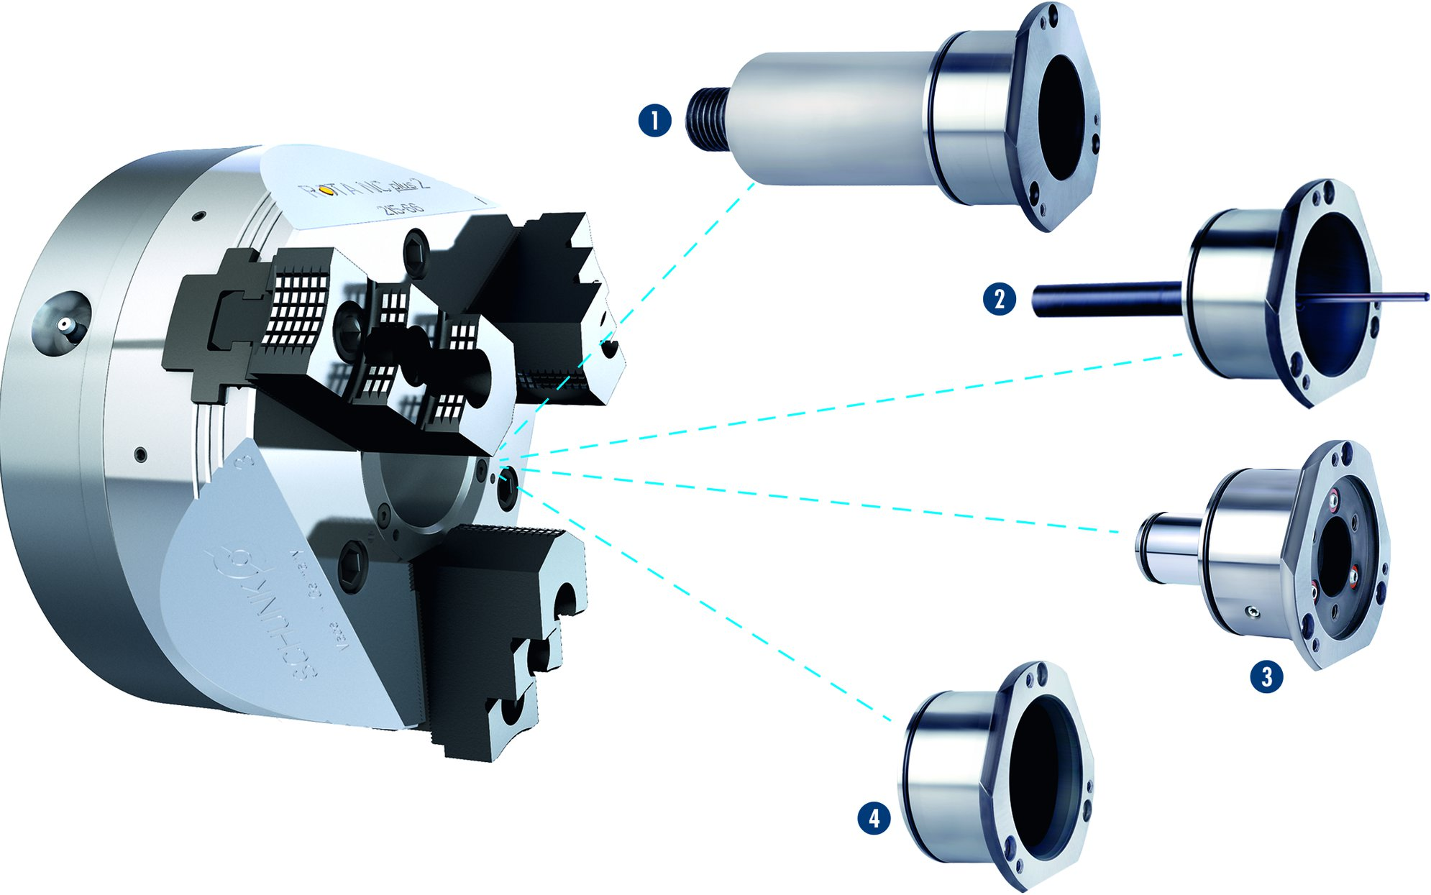
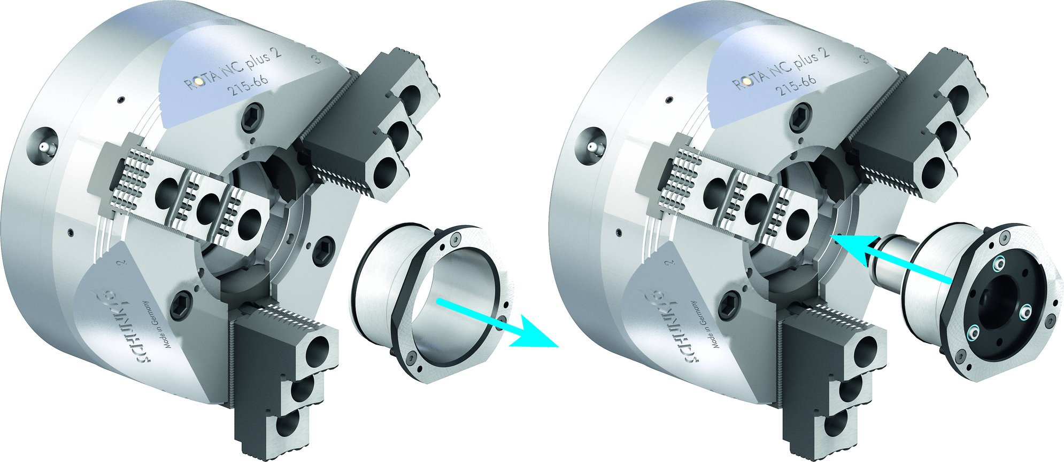
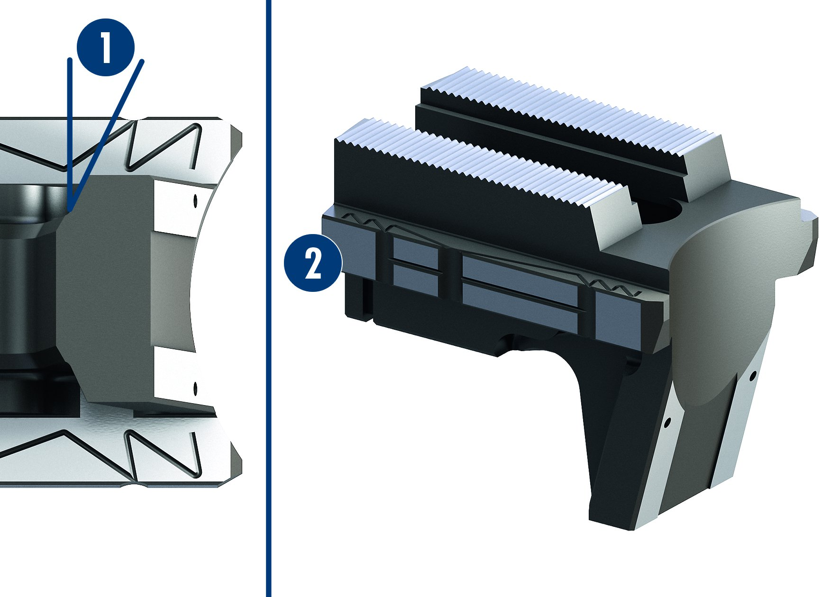
ROTA NC plus 2 / NCF plus 2
Modulares Schutzbüchsensystem
Schutzbüchse wechseln
1
Verstellbarer Tiefenanschlag in der Schutzbüchse
Auswerfer in der Schutzbüchse
Spritzdüsen in der Schutzbüchse
Geschlossene Schutzbüchse
1
2
2
3
3
4
4
Optimierter Keilhaken und Präzisionsbackenführung
1
1
Trapezwinkel
Präzisions-Flachführung
2
2

Slide 9
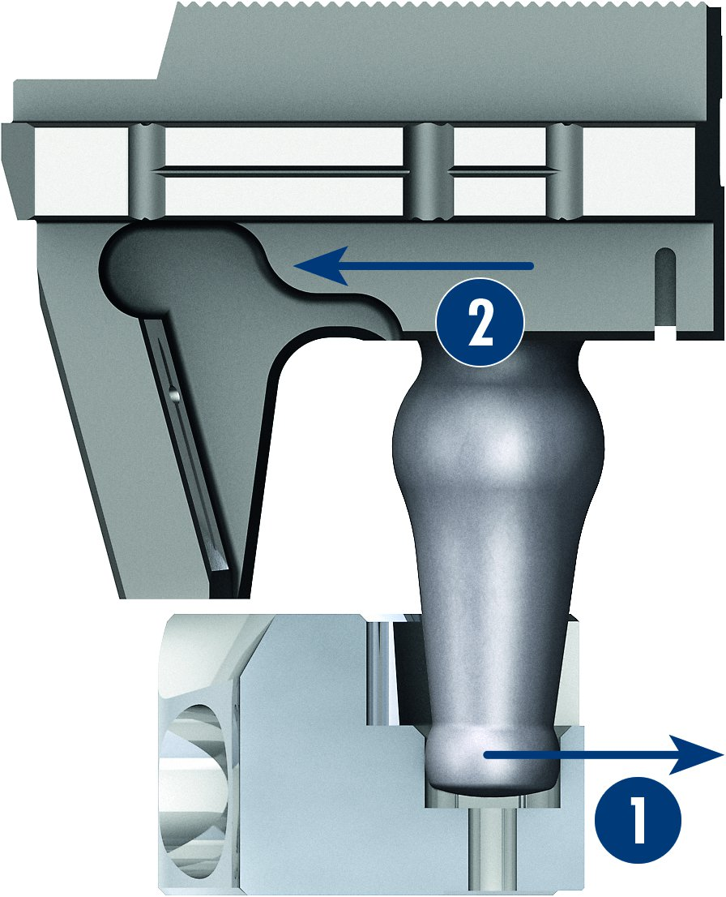
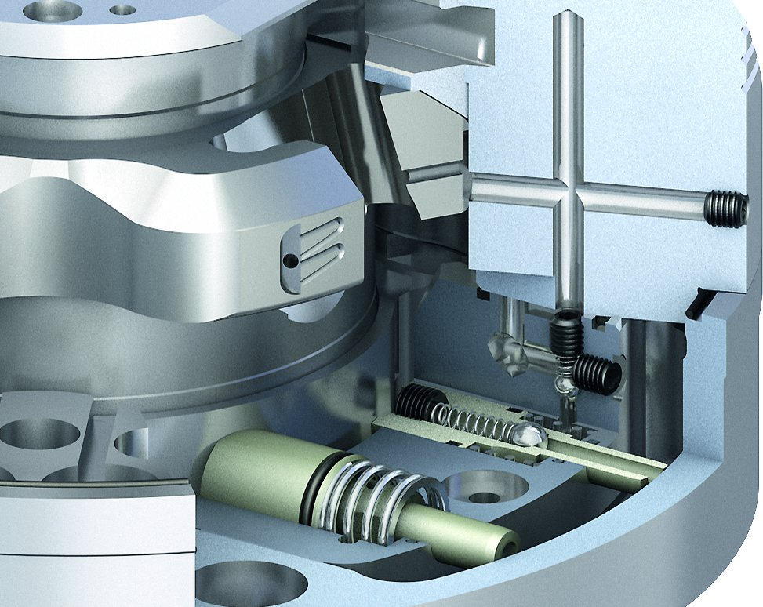
ROTA NCF plus 2
Integriertes, patentiertes Fett-Pumpsystem im Fliehkraftausgleich
Integrierter Fliehkraftausgleich
1
Fliehkraft über Ausgleichsgewicht
Teilweise Kompensation des Fliehkraftverlust bei Außenspannung
2
2
1

Slide 10
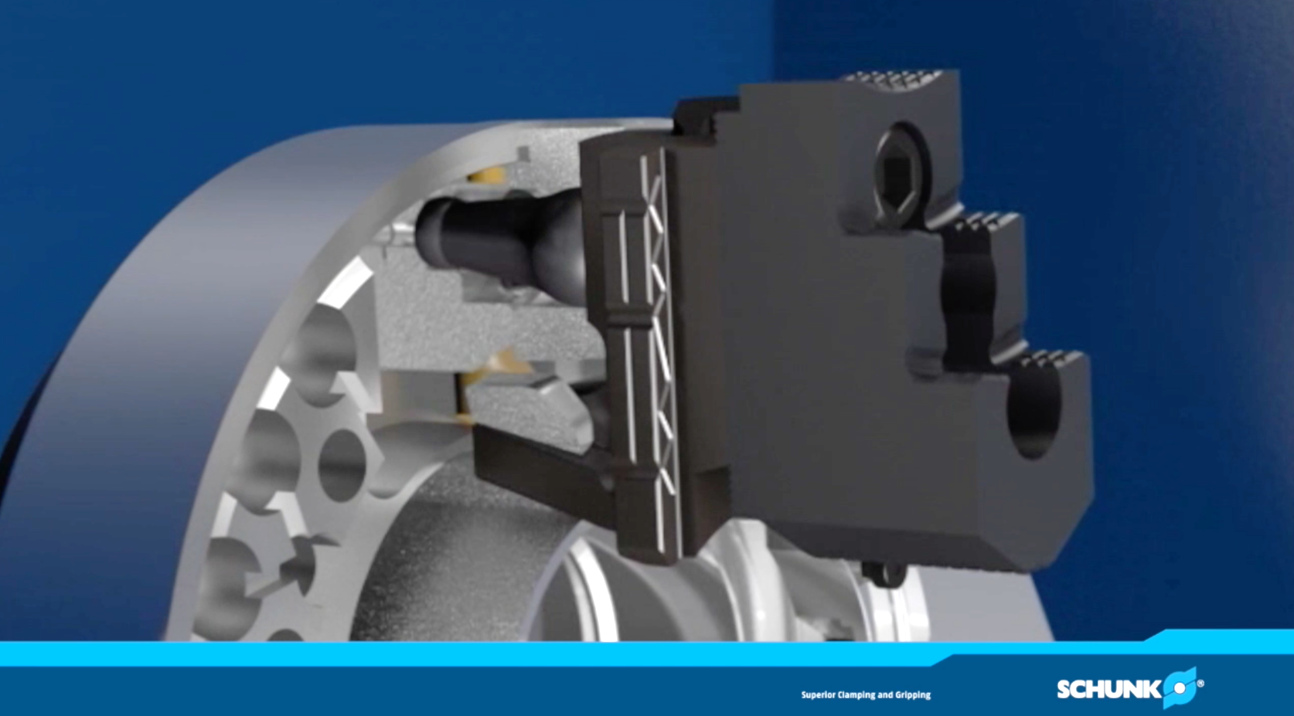
ROTA NCF plus 2

Slide 11
Baureihen ROTA NC plus 2/NCF plus 2
Technische Daten | Max. Drehzahl [min⁻¹] | Max. Spannkraft [kN] | Max. Betätigungskraft [kN] | Hub/Backe [mm] | Futter-bohrung [mm] | Kolbenhub [mm]
ROTA NC plus 2 185-52 | 5000 | 72 | 30 | 5.3 | 52 | 20
ROTA NC plus 2 215-66 | 5000 | 100 | 42 | 5.3 | 66 | 20
ROTA NC plus 2 260-86 | 4000 | 140 | 60 | 5.3 | 86 | 20
ROTA NC plus 2 315-104 | 3500 | 160 | 70 | 5.3 | 104 | 20
ROTA NC 400-120 | 2500 | 187.5 | 77 | 8 | 120 | 30
ROTA NC 500-160 | 2000 | 200 | 75 | 8 | 160 | 30
ROTA NC 630-180 | 1800 | 300 | 122 | 11.2 | 180 | 42
ROTA NC 800-230 | 1200 | 370 | 120 | 11.2 | 230 | 42
ROTA NC 1000-350 | 700 | 410 | 180 | 16 | 350 | 50
ROTA NCF plus 2 185-52 | 6000 | 72 | 30 | 5.3 | 52 | 20
ROTA NCF plus 2 215-66 | 6000 | 100 | 42 | 5.3 | 66 | 20
ROTA NCF plus 2 260-86 | 4500 | 140 | 60 | 5.3 | 86 | 20
ROTA NCF plus 2 315-104 | 4000 | 160 | 70 | 5.3 | 104 | 20
ROTA NCF 400-120 | 3300 | 187.5 | 77 | 8 | 120 | 30
ROTA NCF 500-160 | 2200 | 200 | 75 | 8 | 160 | 30
ROTA NCF 630-180 | 1800 | 300 | 122 | 11.2 | 180 | 42

Slide 12



SCHUNK Dienstleistungen
Engineering
Auslegung von werkstückspezifischen Spannlösungen
Entwicklung von Sonderlösungen zusammen mit Kunden
FEM Analysen bei kritischen Bauteilen
Versuchswesen
Dauerversuche mit allen Neuentwicklungen
Verschleißuntersuchungen
Feldversuche mit Technologiepartnern
Service
Inbetriebnahme von Kundenlösungen
Inspektion und Wartung
Instandsetzung

